Slide 1
ба Монгол Улс

Slide 2
Нээлттэй Засгийн түншлэл
Зорилго: Нээлттэй, Ил тод, Хариуцлагатай, Авлигаас ангид
засаглалыг бэхжүүлэх үүргийг Улс орнуудад хүлээлгэх:
Засгийн газрын нээлттэй, ил тод байдлыг
нэмэгдүүлэх;
Иргэдийн оролцоог дэмжих;
Авлигатай тэмцэх;
Нээлттэй засаглалыг бэхжүүлэх, төрийн
үйлчилгээг сайжруулахад шинэлэг технологийг нэвтрүүлэх;
НЗТ нь 2011 онд Бразил, Индонез, Мексик, Норвег, Филиппин, Өмнөд Африк, Их Британи болон Америкийн Нэгдсэн Улс орнуудын санаачилгаар анхлан үүсгэн байгуулагдсан.
Өдгөө дэлхийн 76 орны Засгийн газар, 20 орны орон Нутгийн Засаг Захиргаа, 240 ИНБ, Олон Улсын байгууллагыг нэгтгэн өргөжсөн байна.
Notes:
Хамтын түншлэлийн хэтийн бодлого, ерөнхий үйл ажиллагааг 22 гишүүний бүрэлдэхүүнтэй удирдах хороо удирдан чиглүүлдэг. Удирдах хорооны бүрэлдэхүүн нь 11 Засгийн газрын төлөөлөл болон 11 Иргэний нийгмийн төлөөлөл гишүүдээс бүрддэг бөгөөд шинэ гишүүдэд боломж олгох зорилгоор ихэнх гишүүд жил бүр шинэчлэгддэг.
Энх тайван, шударга ёсыг цогцлоох
Хөгжлийн төлөөх түншлэлийг бэхжүүлэх

Slide 3
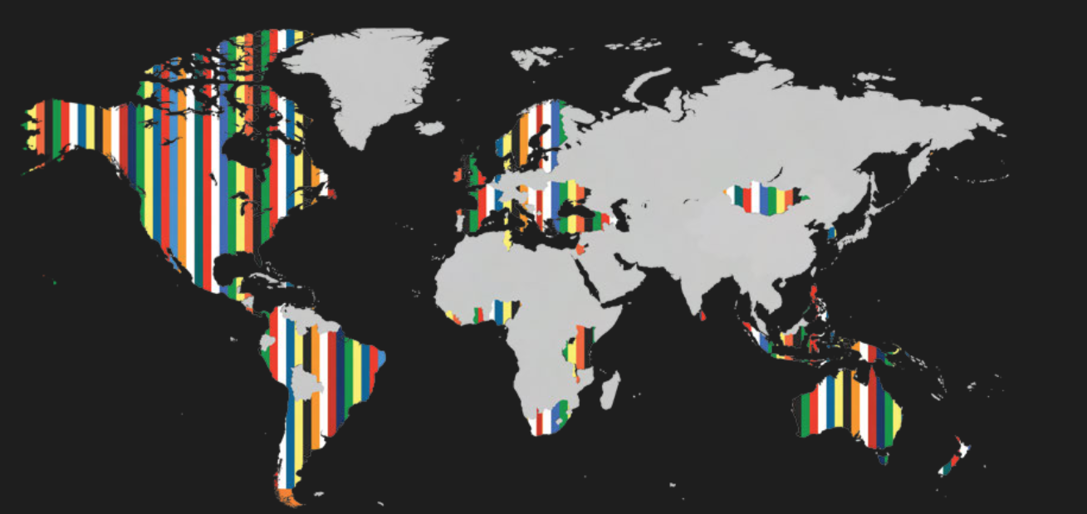
Нээлттэй Засгийн Түншлэлийн зураглал
Гишүүн орнууд: 76 Засгийн газар, 20 Орон Нутгийн Засаг захиргаа

Slide 4
Нээлттэй Засгийн Түншлэлийн Үндэсний Зөвлөл, ажлын хэсгийн бүрэлдэхүүн
Ерөнхий сайдын 2014 оны 61 дүгээр захирамж (Үндэсний зөвлөл)
Дарга (ЗГХЭГ-ын Дарга)
3 гишүүн (ГХЯ, СЯ, ХЗДХЯ-ны ТНБД)
4 гишүүн (МҮХАҮТ, МСНЭЕ, ЭЗБӨЧСТ, ННХ ерөнхийлөгч нар)
ЗГХЭГ-ын даргын 2018 оны 204 дүгээр тушаал (Ажлын хэсэг)
Дарга (ЗГХЭГ-ын дэд дарга)
12 гишүүн (ЗГХЭГ, БОАЖЯ, ХЗДХЯ, ЭМЯ, СЯ, БСШУСЯ, УУЯ, АТГ, НЗДТГ, ХХМТГ)
12 гишүүн (ТББ, ИНБ, ХТБ, Төсөл )

Slide 5
Монгол Улс ба НЗТ
Монгол Улсын Засгийн газар засаглалыг бэхжүүлэх зорилтын хүрээнд НЗТ-д гишүүнээр нэгдэн орсон.
Монгол Улсын НЗТ-ийн Үндэсний зөвлөл, салбар зөвлөлийн бүрэлдэхүүнийг Монгол Улсын Ерөнхий сайдын 2014 оны 5 дугаар сарын 16-ны өдрийн 61 дүгээр захирамжаар НЗТ-ийн бодлого, төлөвлөгөөг хэрэгжүүлэх, Монгол Улсын НЗТ-ийн Ажлын албаны ажлыг хянан зохицуулах, нэгтгэн дүгнэх үүрэгтэйгээр байгуулсан.
НЗТ-ийн 2014-2016 оны Үйл ажиллагааны үндэсний төлөвлөгөөнд (ҮАҮТ) 3 сорилтын хүрээнд 35 зорилтот арга хэмжээг тусган хэрэгжүүлж ажилласан.
НЗТ-ийн 2016-2018 оны ҮАҮТ-д 4 сорилтын хүрээнд 13 зорилтот арга хэмжээг хэрэгжүүлэн ажиллаж байна.
Үйл ажиллагааны үндэсний төлөвлөгөөний хараат бус хөндлөнгийн үнэлгээний тайланг хүлээн авч дараагийн төлөвлөгөөг боловсруулж батлуулсан байна.
2013
2014
2014-2016
2016-2018
2018
Notes:
Одоогоор Үндэсний зөвлөлийн бүрэлдэхүүний даргаар Монгол Улсын сайд, Засгийн газрын Хэрэг эрхлэх газрын дарга, дэд даргаар Засгийн газрын Хэрэг эрхлэх газрын дэд дарга, гишүүдээр Сангийн яам, Хууль зүйн яам, Гадаад хэргийн яамны Төрийн нарийн бичгийн дарга нар болон Монголын Үндэсний Худалдаа Аж Үйлдвэрийн Танхимын ерөнхийлөгч, Монголын сэтгүүлчдийн нэгдсэн эвлэлийн ерөнхийлөгч, Эдийн засгийн бодлого, өрсөлдөх чадварын Судалгааны төвийн ерөнхий захирал, Нээлттэй нийгэм хүрээлэнгийн гүйцэтгэх захирал нар, Нарийн бичгийн даргаар Засгийн газрын Хэрэг эрхлэх газрын Хяналт, шалгалт, үнэлгээ, дотоод аудитын газрын дарга нар байна.

Slide 6
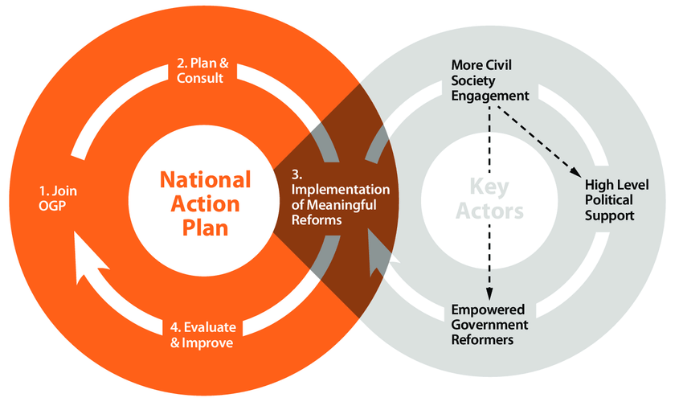
НЗТ-ийн Үйл ажиллагааны үндэсний төлөвлөгөө (National Action plan)
НЗТ-д гишүүнээр элсэн орох
Хамтран төлөвлөх
Зоримог шинэтгэлийг хэрэгжүүлэх
ИНБ, ТББ-ын оролцоо
Улс төрийн дэмжлэг
Төрийн албан хаагчид
4. Үнэлэх, сайжруулах

Slide 7
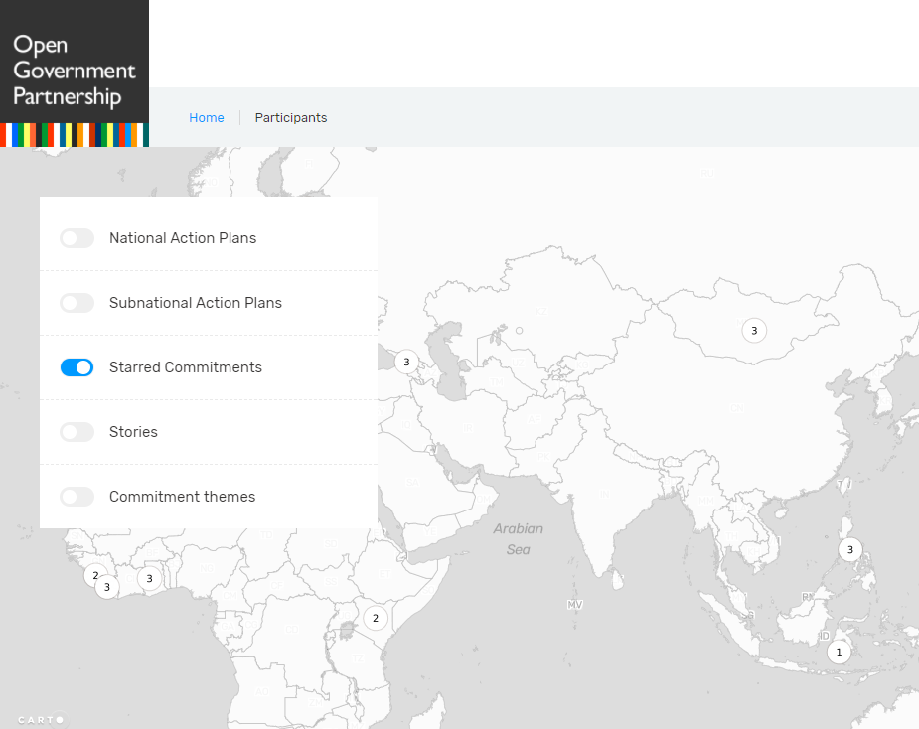
Хараат бус хөндлөнгийн судалгаа (Independent reporting mechanism)
Ази, номхон далайн бүс нутагтаа хамгийн их од үнэлгээ авсан байна.
1. Шилэн данс.
2. Гадаадын хөрөнгө оруулалттай төсөл, хөтөлбөрийг ил тод болгох.
3. Олборлох үйлдвэрлэлийн засаглалыг бэхжүүлэх.
Зүүн Азийн Бүс нутагтаа хамгийн их ОД үнэлгээ авсан байна.

Slide 8
“Үйл ажиллагааны үндэсний төлөвлөгөө II” (NAP 2016-2018)
Төрийн үйлчилгээ
Төрийн үйлчилгээний чанар, хүртээмжийг сайжруулах;
1. Иргэдийн санал хүсэлтийг хүлээн авах Засгийн газрын иргэд олон нийттэй харилцах” төвийн аппликэйшн хөгжүүлэх;
2. Боловсрол, эрүүл мэндийн үйлчилгээний чанар, хүртээмжийг сайжруулах;
3. Шийдвэр гаргах үйл явцад иргэдийн оролцоо;
4. Улс төрийн намын санхүүжилтийн ил тод байдлыг хангах эрх зүйн орчныг бүрдүүлэх;
5. Хэвлэл мэдээллийн эрх зүйн таатай орчныг бий болгох;
6. Авилгатай тэмцэх үндэсний хөтөлбөр;
7. Гадаад зээл, тусламжийн ил тод байдал;
8. НӨАТ-ын цахим бүртгэл;
9. Шилэн дансны системийг сайжруулах;
10. Засгийн газрын худалдан авах ажиллагааг нээлттэй болгох;
11. Нийтийн баялгийг ашиглах гэрээний ил тод байдал;
12. Байгалийн баялгийг ашиглах бенефициал өмчлөгчийн мэдээллийн ил тод байдал;
13. Төрөөс компаниудын зөвшөөрөл, санхүү, үйл ажиллагааны талаарх мэдээллийг ил тод, шуурхай болгох;
Иргэдийн оролцоо шударга байдлыг нэмэгдүүлэх;
Төсөв, санхүүгийн ил, тод байдал;
Компанийн хариуцлага,
Ил тод байдал, Эргэн тайлагналт;

Slide 9
Монгол Улсын Нээлттэй Засгийн Түншлэлийн Үндэсний Төлөвлөгөө III Үндсэн Чиглэлүүд
Компанийн хариуцлага
Компанийн хариуцлага, эргэн тайлагналыг сайжруулах
Төсөв санхүү
Төрийн нөөц, эх үүсвэрийг үр дүнтэйгээр удирдах
Иргэдийн оролцоо
Иргэдийн оролцоо, Төрийн үйл ажиллагаанд шударга байдлыг нэмэгдүүлэх
Төрийн үйлчилгээ
Төрийн үйлчилгээний чанар, хүртээмжийг сайжруулах
Уур амьсгалын өөрчлөлт
Аюулгүй амьдрах орчин нөхцөлийг бүрдүүлэх
Байгалийн баялгийн засаглалыг сайжруулах
Жинхэнэ ашиг хүртэгч эздийн мэдээллийг ил тод болгох

Slide 10
“Үйл ажиллагааны үндэсний төлөвлөгөө III” (NAP 2018-2020)
1. Эрүүл мэндийн салбарын нийт зардалд өрх, сумын эрүүл мэндийн төвийн буюу анхан шатны тусламж, үйлчилгээний зардлын эзлэх хувийг нэмэгдүүлэх;
2. Эрүүл мэндийн салбарын Стратегийн худалдан авалтын ажиллагааг сайжруулж, бэхжүүлэх;
3. Ерөнхий боловсролын сургуулийн үйл ажиллагаанд Эцэг, эх, олон нийтийн цахим оролцоог бүрдүүлэх;
13. Төрийн үйлчилгээг цахим хэлбэрээр үзүүлэх тогтолцоог бүрдүүлэх;
14. Төрийн шийдвэр гаргах үйл явцад иргэдийн цахим оролцоог нэмэгдүүлэх нөхцлийг бүрдүүлэх;
15. Мэдээллийн технологийн хэрэглээ, төрийн цахим үйлчилгээг ашиглах мэдлэгийг иргэдэд олгох;
4. Гадаад зээл, тусламжийн ил тод байдал;
5. Xудалдан авах ажиллагаанд иргэд, иргэний нийгмийн байгууллагын оролцоог хангах;
6. Орон Нутгийн Хөгжлийн Сангийн хөрөнгө оруулалтад хяналт тавих , иргэдийн оролцоог нэмэгдүүлэх, ил тод байдлыг нэмэгдүүлэх;
7. Олон талт оролцоо бүхий эрх зүйн хөтчөөр дамжуулж зорилтот бүлгийн эрх зүйн боловсролыг дээшлүүлэх;
8. Улс төрийн намын санхүүжилтийн ил тод байдлыг хангах эрх зүйн орчныг бүрдүүлэх;
9. Хэвлэл мэдээллийн эрх зүйн таатай орчинг бүрдүүлэх;
Төрийн үйлчилгээ
Төрийн үйлчилгээний чанар, хүртээмжийг сайжруулах
Төсөв, санхүүгийн ил, тод байдал
Иргэдийн оролцоо шударга байдлыг нэмэгдүүлэх

Slide 11
“Үйл ажиллагааны үндэсний төлөвлөгөө III” (NAP 2018-2020)
10. Төрийн болон нийтийн өмчит компанийн засаглалыг сайжруулах;
18. Засгийн газрын Хяналт-шинжилгээ, үнэлгээний мэдээллийн цахим сан;
11. Ашиг хүртэгч эцсийн өмчлөгчийн ил тод байдлыг хангах;
12. Гэрээний ил тод байдлыг хангах ;
16. Уур амьсгалын өөрчлөлт, аюулгүй амьдрах орчин нөхцөлийг бүрдүүлэх;
17. Улсын тусгай хамгаалалттай газар нутагт газрын эрх олгож буй үйл явц, эздийг нээлттэй болгох;
Компанийн хариуцлага,
Ил тод байдал, Эргэн тайлагналт
Байгалийн баялгийн засаглалыг сайжруулах
Уур амьсгалын өөрчлөлт
Аюулгүй амьдрах орчин нөхцөлийг бүрдүүлэх

Slide 12
Анхаарал тавьсанд баярлалаа!!!
Засгийн газрын Хэрэг эрхлэх газрын дэргэдэх Нээлттэй засаг түншлэлийн орон тооны бус ажлын алба,
Хаяг: Төрийн ордон, Сүхбаатар дүүрэг, 6 дугаар хороо, 14201, Их эзэн Чингисийн талбай -1.
Цахим шуудан: MongoliaOgp@gmail.com
Цахим хуудас: http://zasag.mn/tunshlel
Нээлттэй засаг түншлэлийн Олон улсын цахим хуудас: opengovpartnership.org
TWITTER: #OGP Mongolia
Facebook Page: https://www.facebook.com/OGPMongolia/
Холбоотой бусад мэдээллийг:
https://drive.google.com/open?id=1rjVVi5XsIBNrAO417SZ7rhq23j2Fz9Jp
Утас: 51-260478

